Slide 1
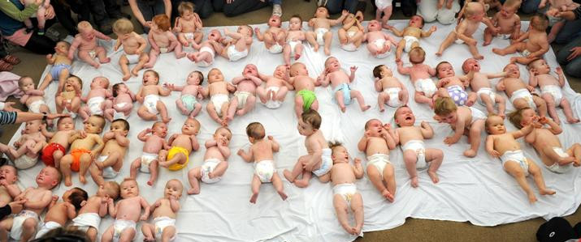
Абилитация: самые важные 200 дней в жизни ребенка
Это тысячи малышей, которым удалось избежать или снизить степень инвалидности

Slide 2
Ранняя абилитация позволяет избежать инвалидности или снизить уровень инвалидизации недоношенных детей и детей имеющих врожденные патологии на 37%

Slide 3
Задачи проекта
- Выявление детей группы риска и обследование ребенка
- Разработка индивидуальной программы абилитации с сопровождением ребенка и семьи
- Сбор средств на лечение детей раннего возраста , которые перенесли интенсивную терапию и реанимацию и имеют в связи с этим серьезные повреждения нервной системы и отставание в развитии
- Помощь клиникам, которые занимаются выхаживанием недоношенных детей
- Привлечение общественного внимания к проблема абилитации и реабилитации, детям группы риска, недоношенным детям
- Оказание социальной и психологической помощи семьям
- Профилактика детской инвалидности
- Содействие в работе волонтёрских групп

Slide 4
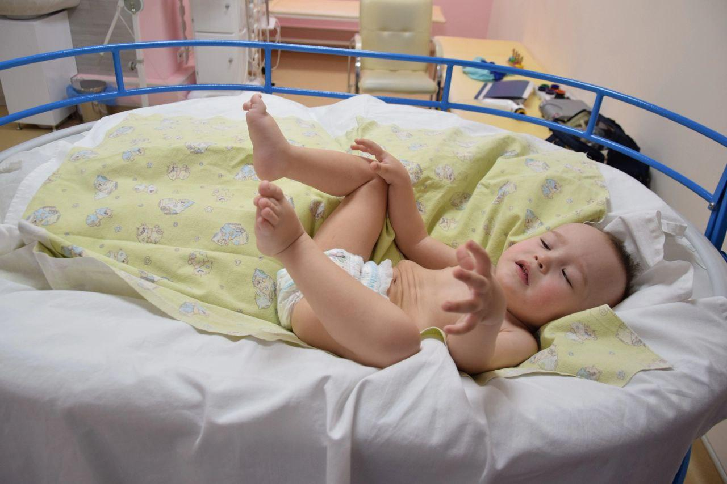
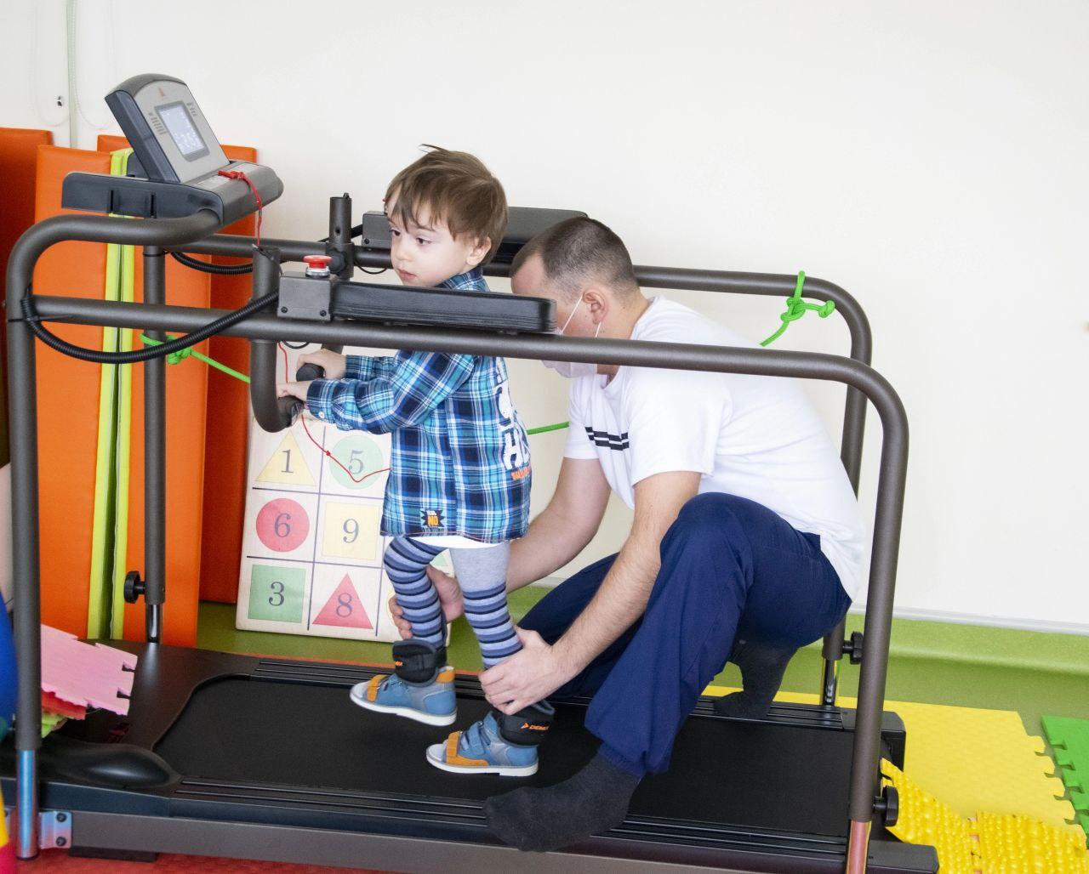
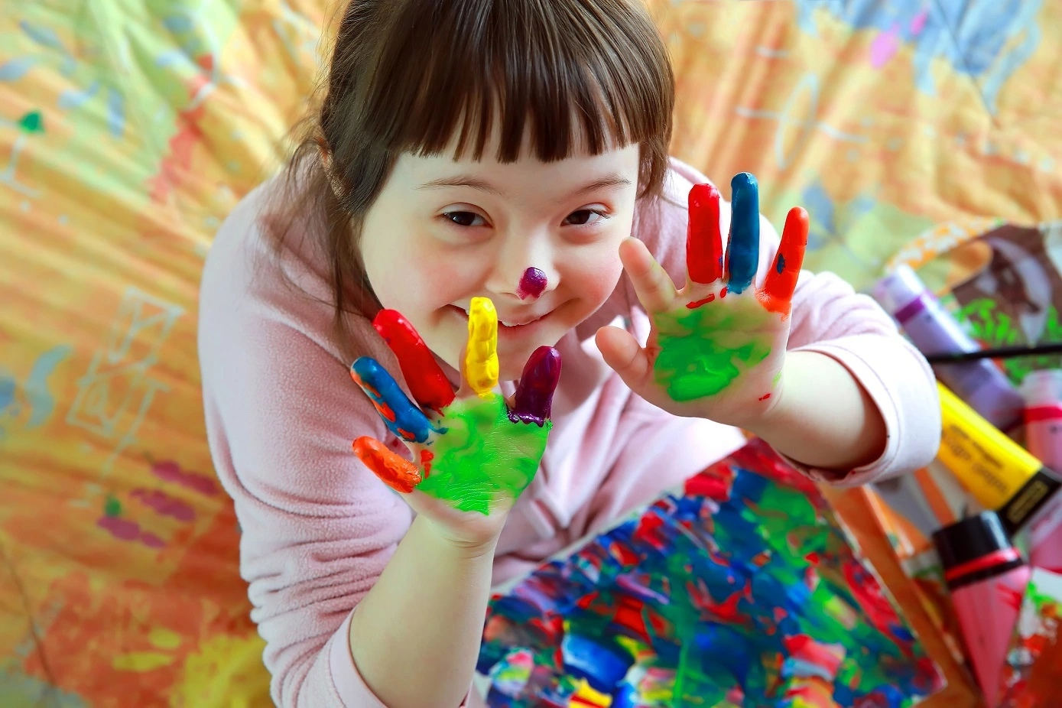
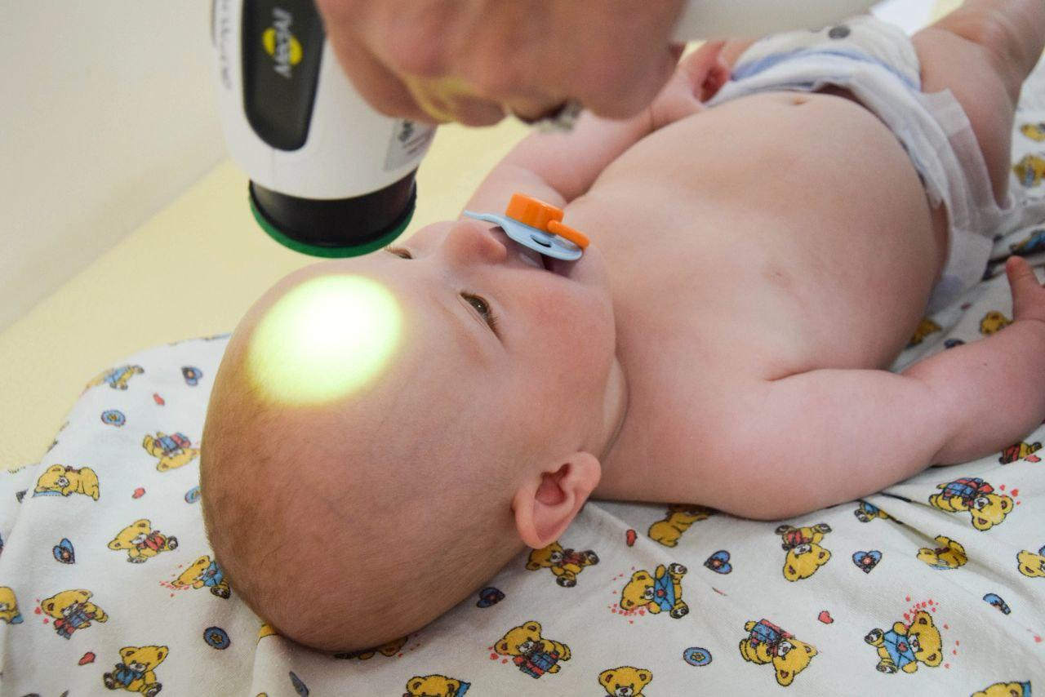
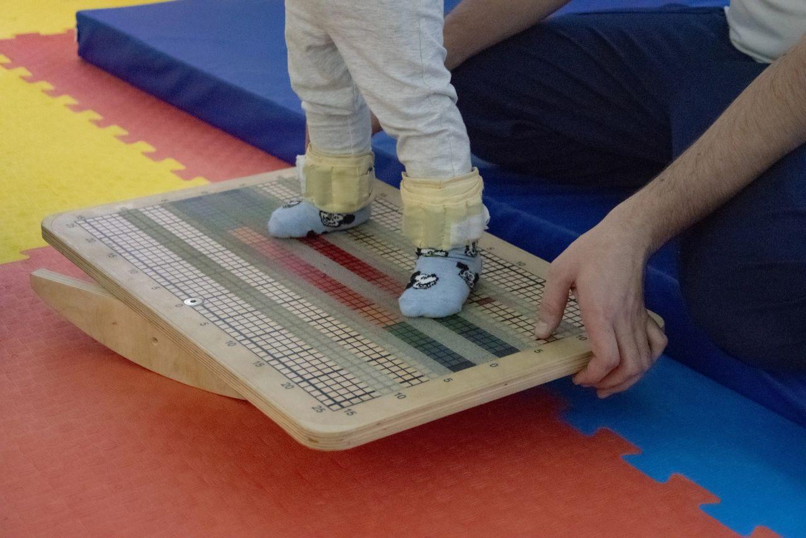
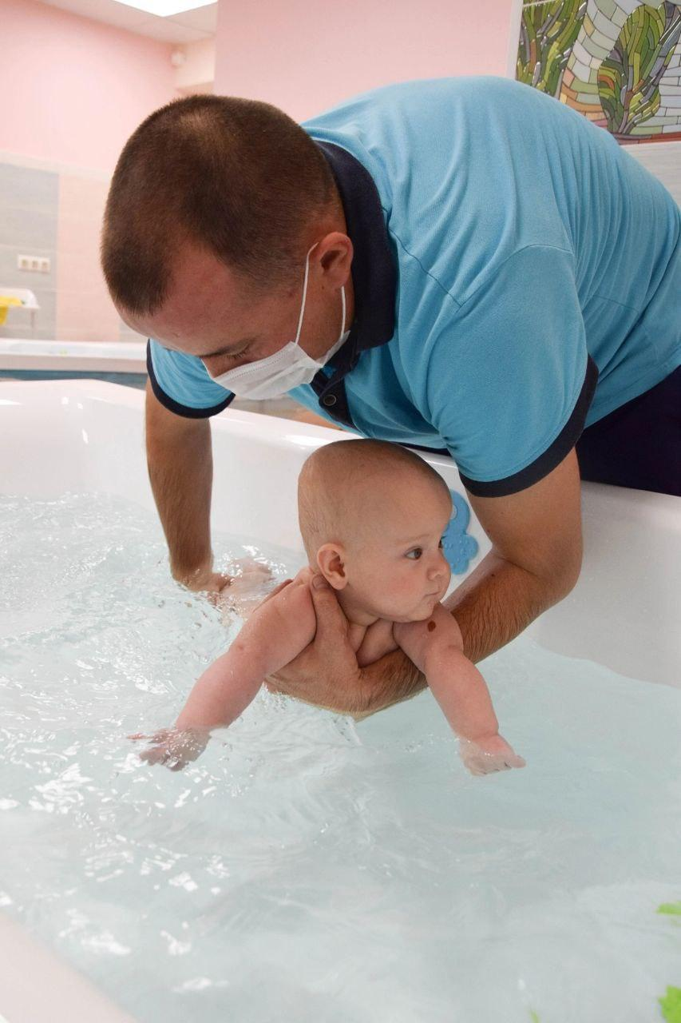
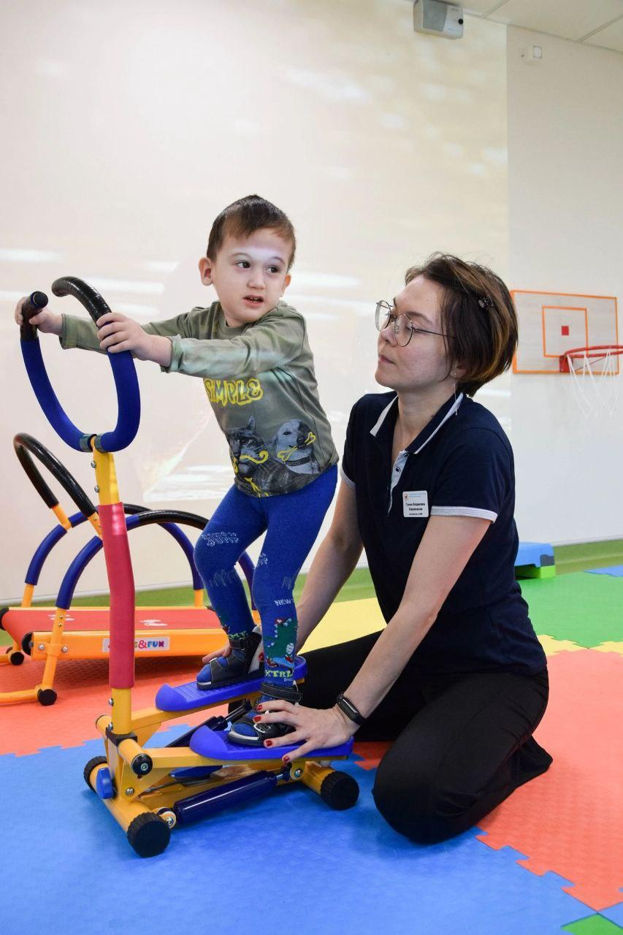
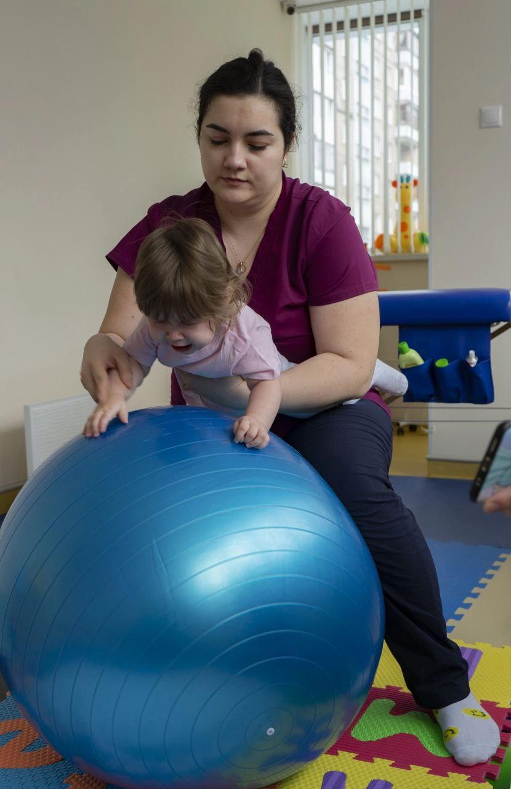
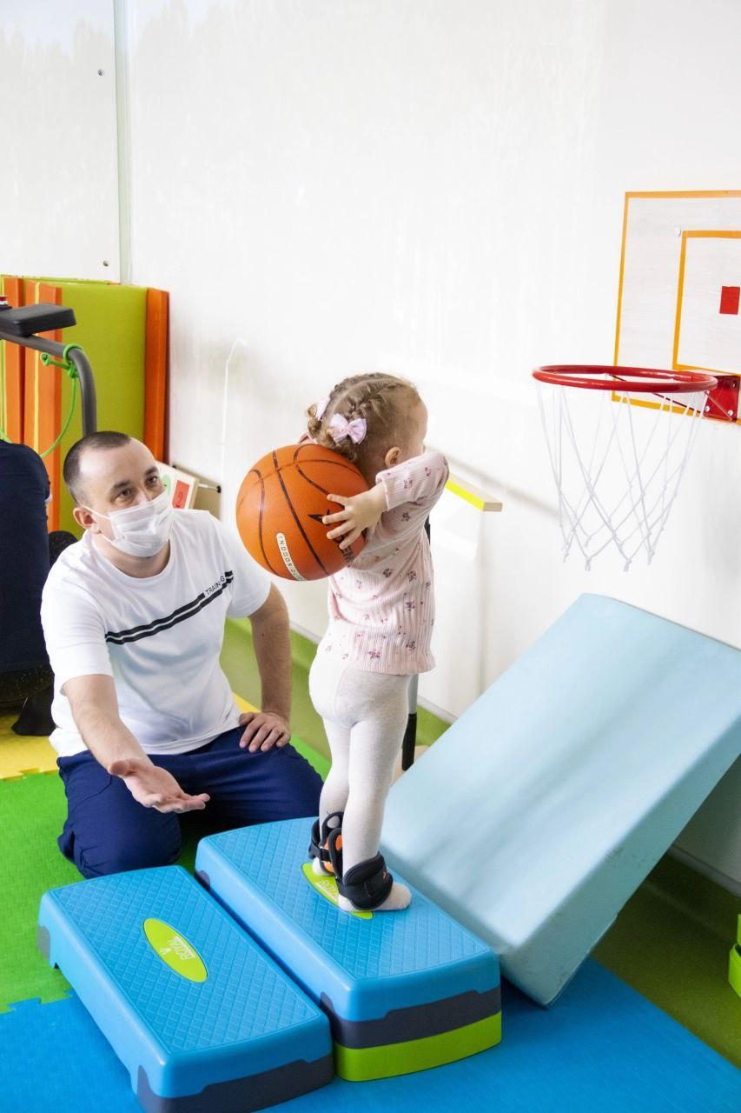
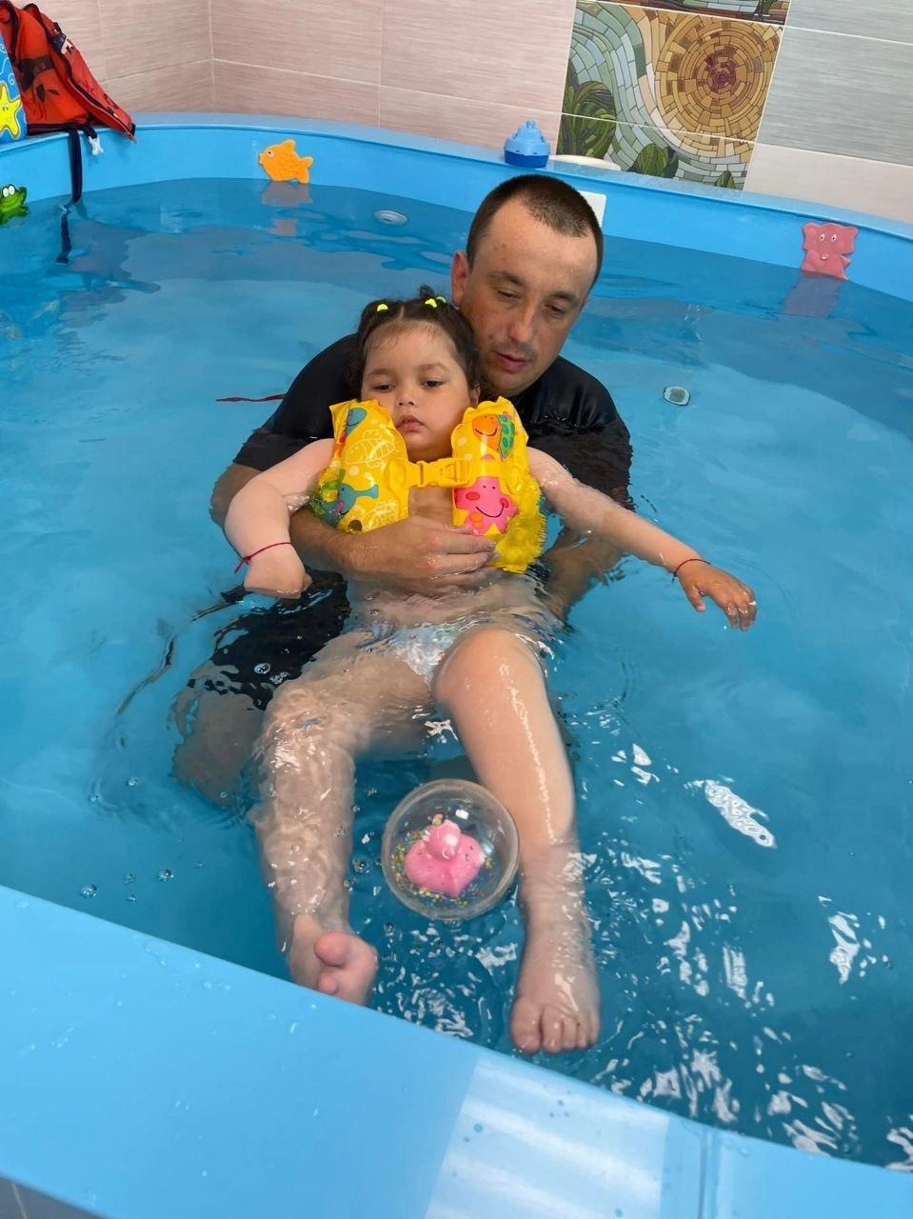
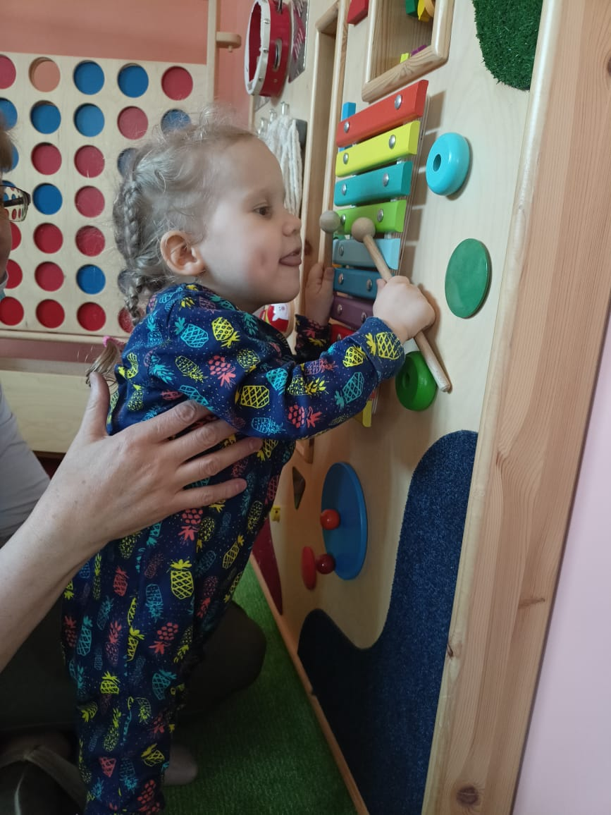
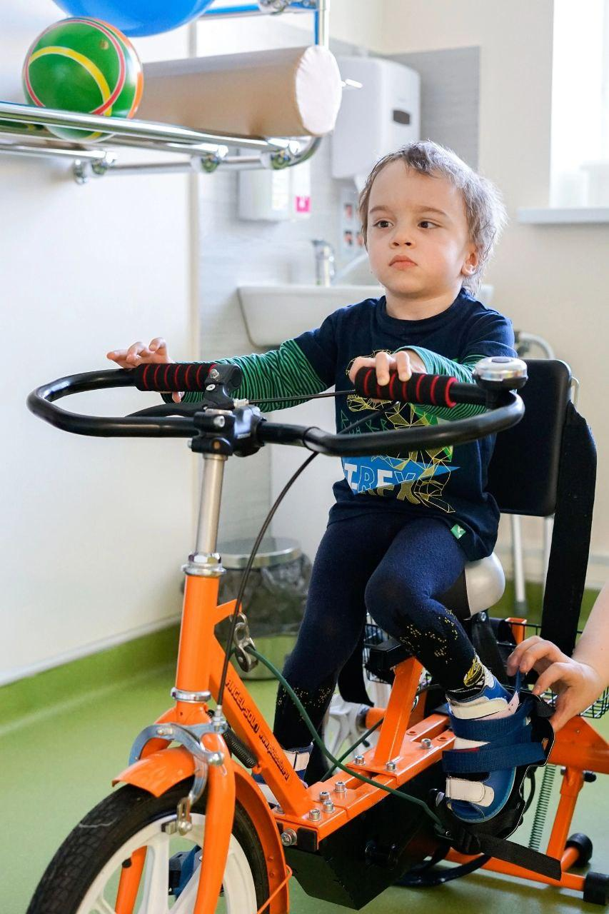
Комплексный индивидуальный подход:
Грудничковое плавание и гимнастика в воде (адаптивное плавание), Сухая иммерсия Метод «Томатис», «СаундБим», Лечение цветом и светом, ПНФ-терапия, Гимнастика с универсальными утяжелителями, Бобат-терапия, Войта-терапия, Метод сенсорной интеграции, Пальчиковая гимнастика, Танцетерапия, Музыкотерапия, Арт-терапия, Фитотерапия, Ароматерапия, Психологическое сопровождение и консультирование, Занятия с логопедом-дефектологом, рекомендации по питанию.

Slide 5
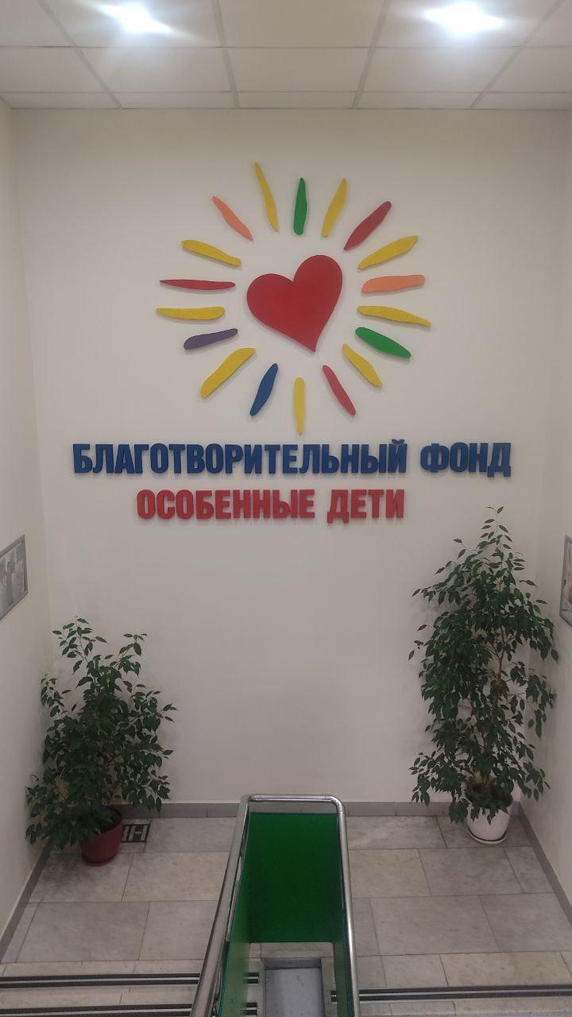
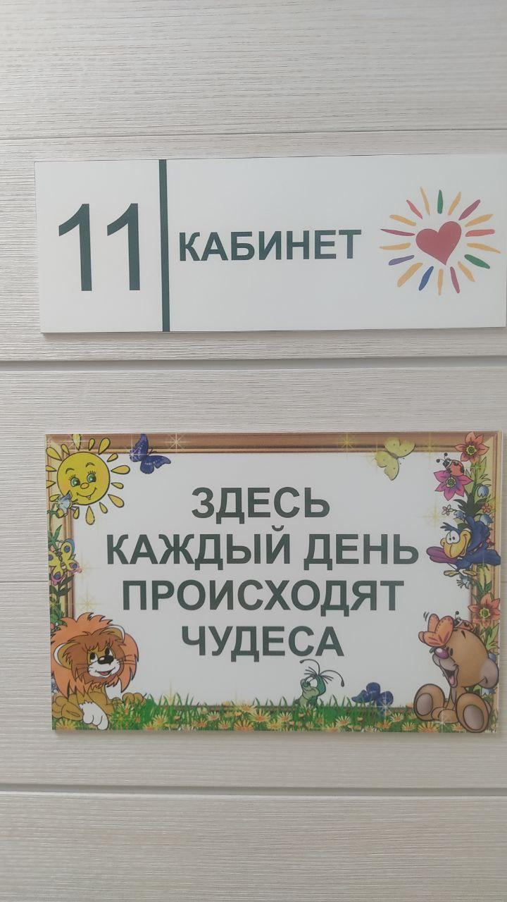
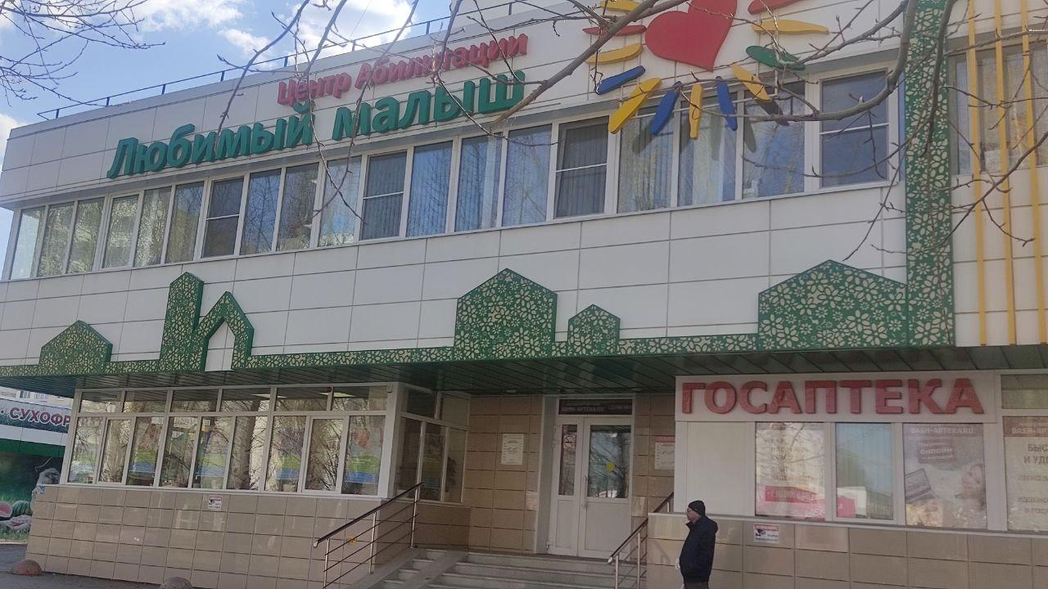
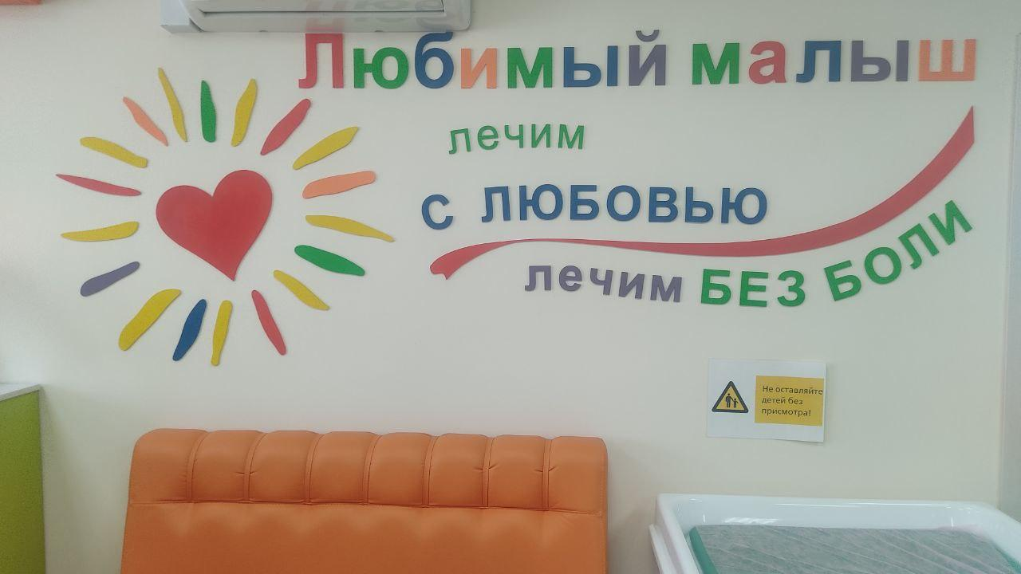
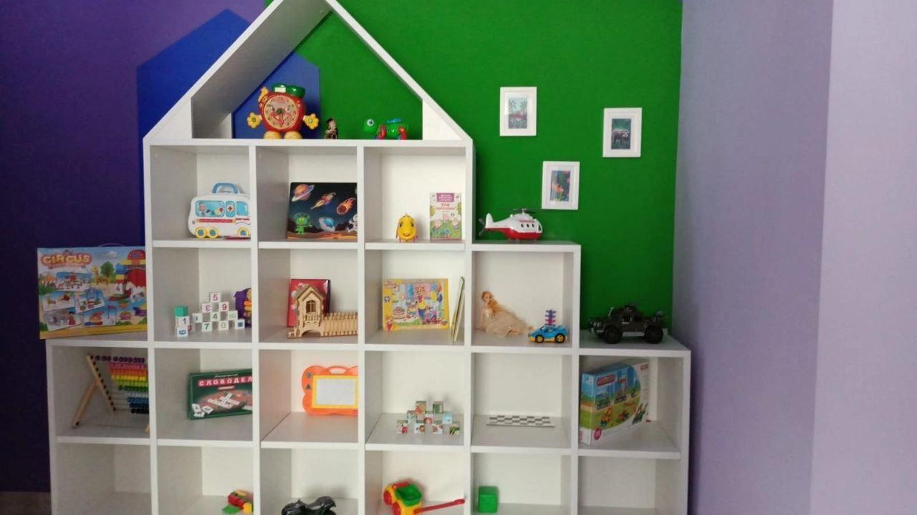
Команда профессионалов
- педиатры
- психологи
- педагоги-психологи
- логопеды
- арт-терапевт
- массажист
- мануальный терапевт
- инструктор по гидро-абилитации,
- инструктор ЛФК,
- специалист по адаптивной физкультуре,
- невролог,
- нейро-педагог.

Slide 6
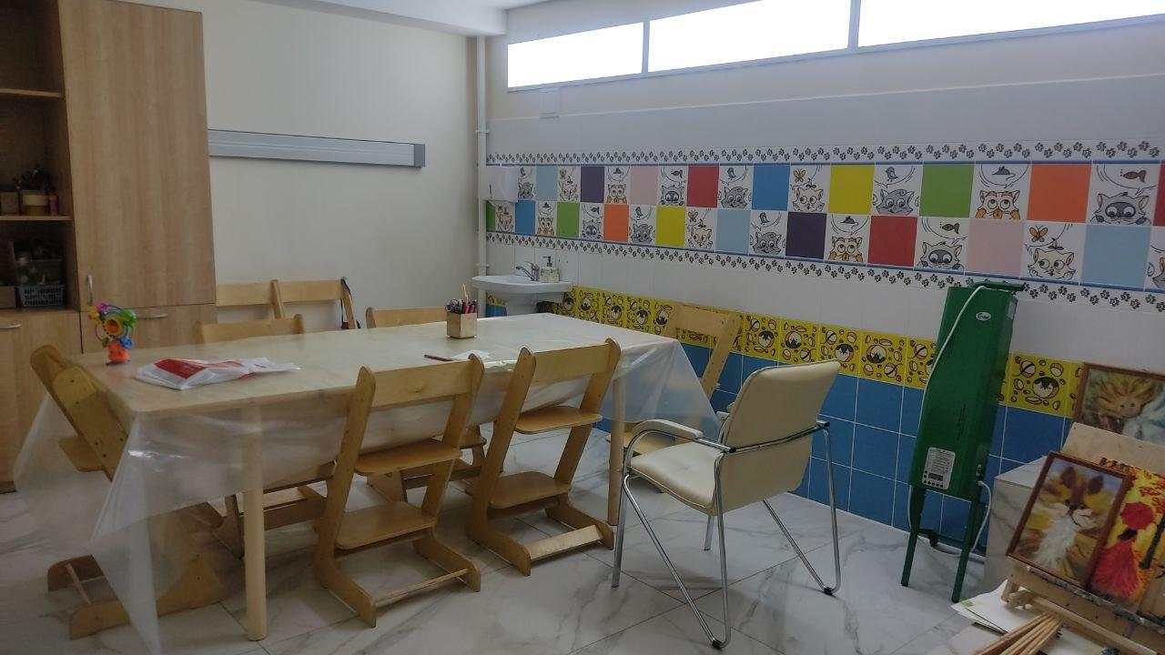
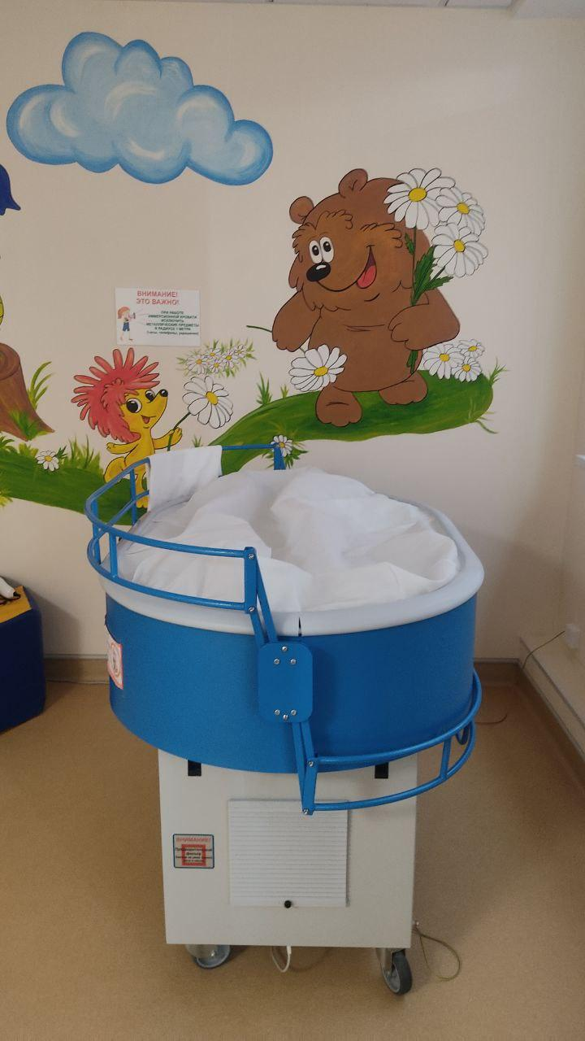
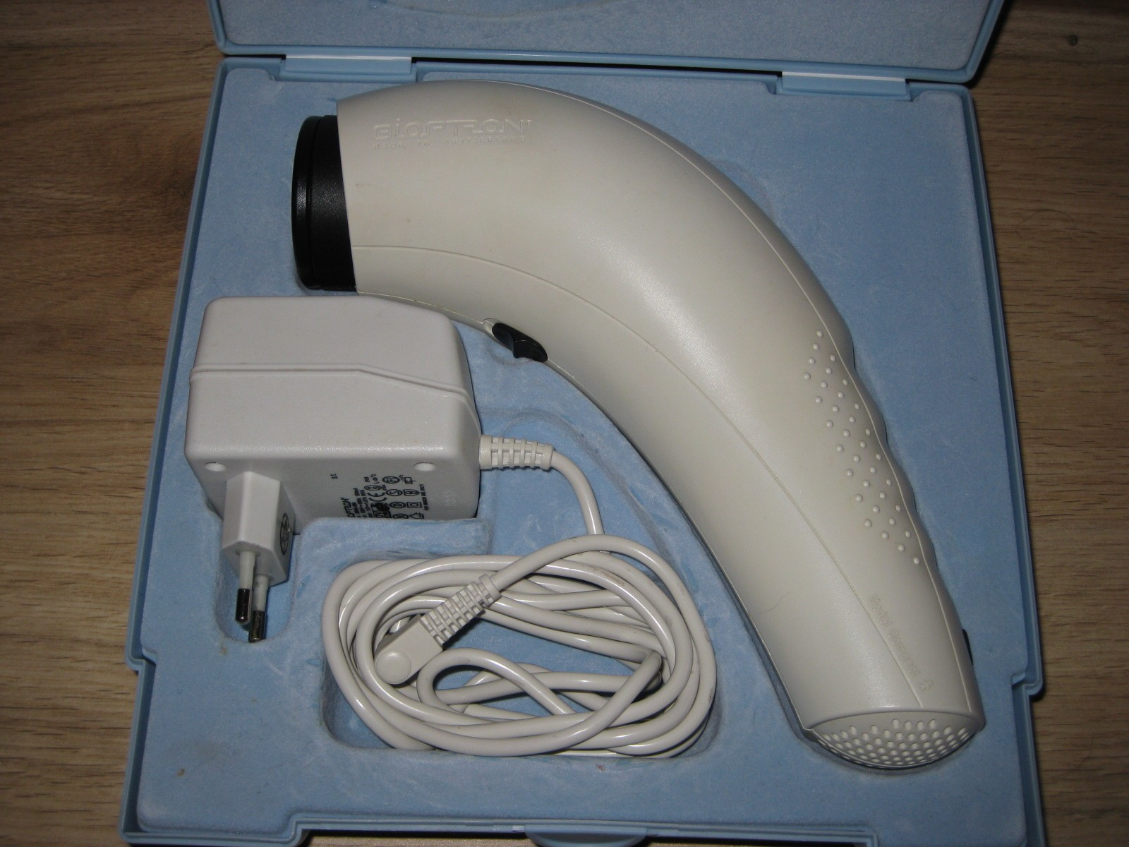
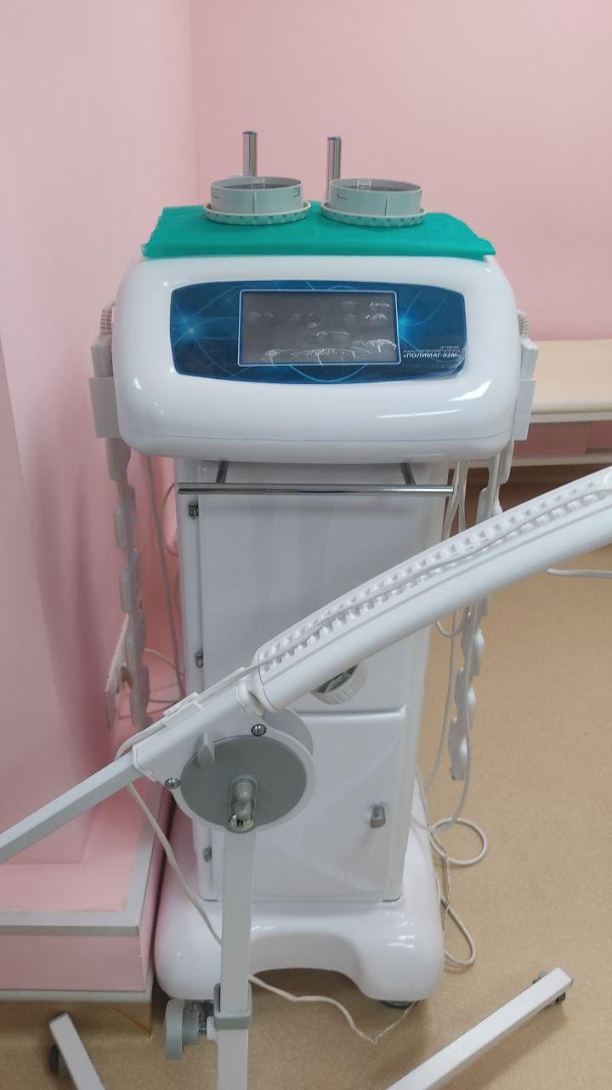
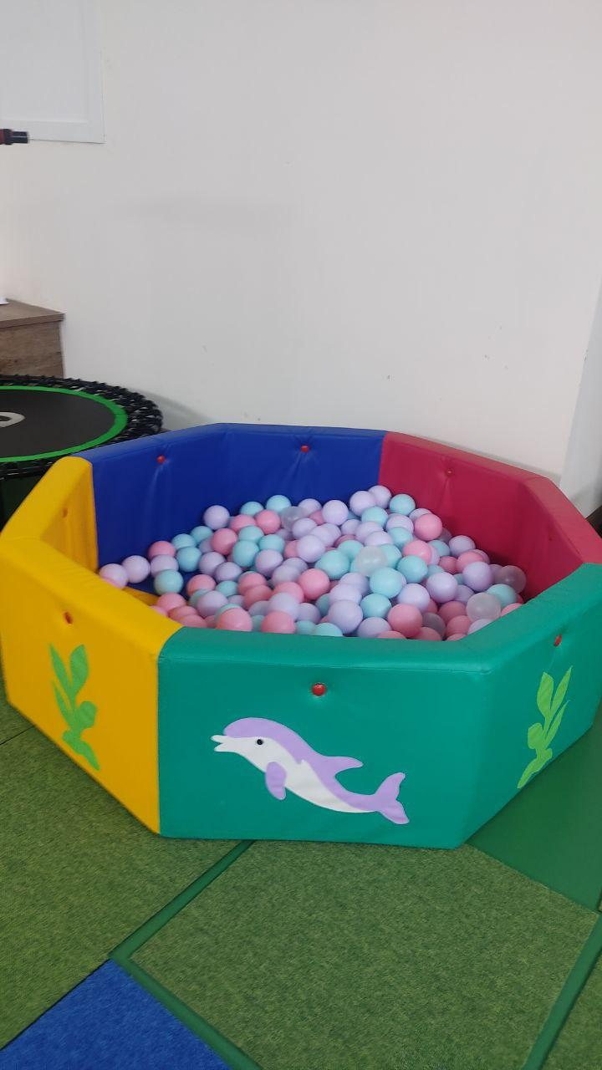
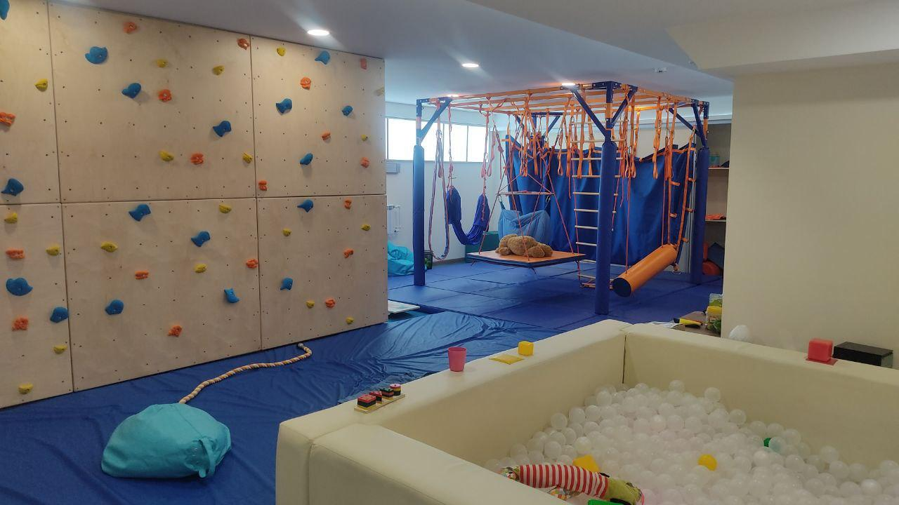
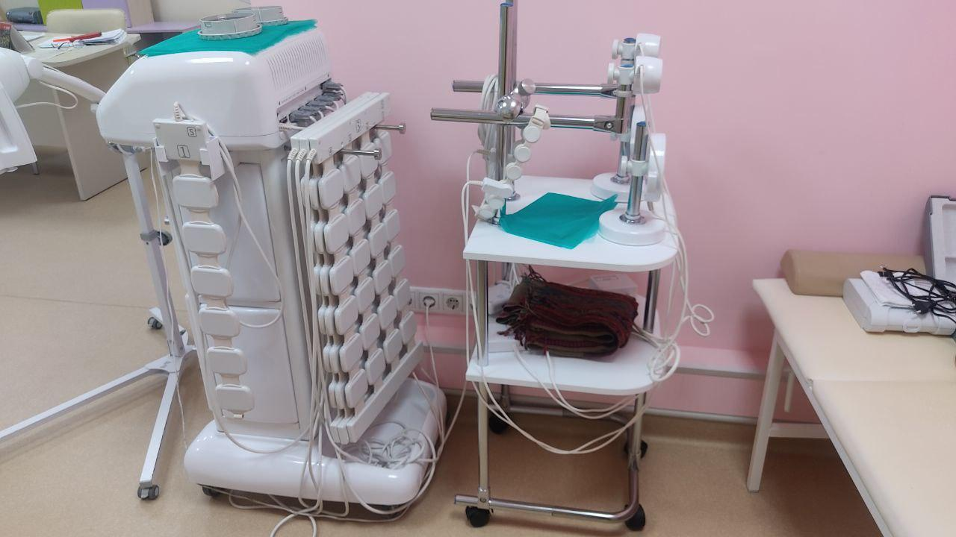
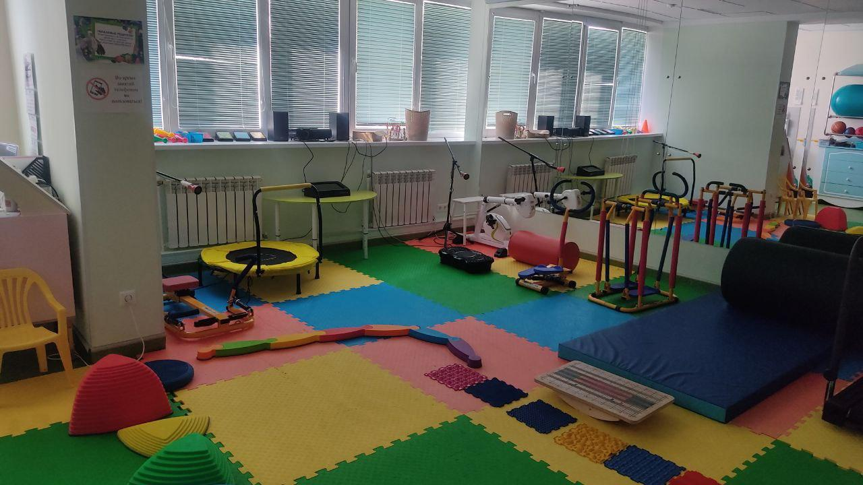
Эффективное дорогостоящее оборудование

Slide 7
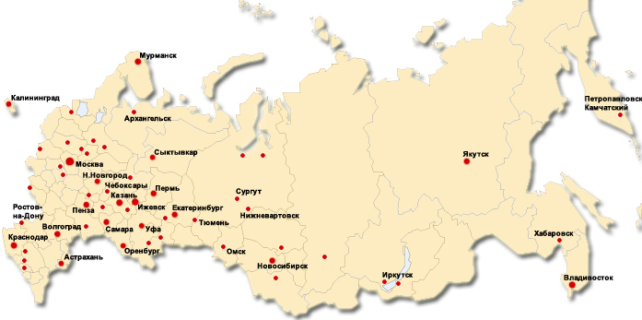
Уникальный, единственный в России центр

